Slide 1

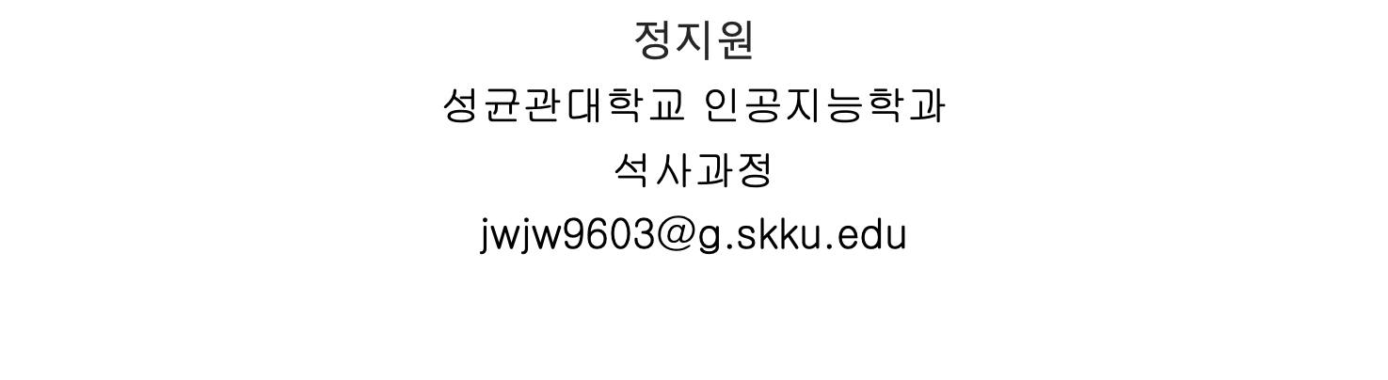
2023년 11월 15일 Study Meeting
상식 기반 QA 모델에서의 그래프 순환 구조의 영향
Influence of Graph Cyclic structure on Common Sense - based QA models
정지$원$
성균관대학교 인공지능학과
석사과정
jwjw9603@g.skku.edu

Slide 2
Influence of Graph Cyclic structure
Contents
01
Progress
진행 내용 overview
실험 결과
결과 분석
계획

Slide 3
Progress
진행 내용 Overview
Cycle의 영향(순환 논법)을 파악하기 위해 총 12가지의 방법에 대해서 실험을 진행하고 있다.
Subgraph의 노드 개수는 200개를 대상으로 진행하고 있다.
Context score만 사용한 경우와 Context score + Graph score를 둘 다 사용한 경우에 대해서 실험을 진행하고 있다.
방법론은 다음과 같다.
Original Context score : context score는 [q ; a]를 PLM에 넣어서 [CLS] 토큰에 MLP를 거친 score이다.
Triple score : [q ; a ; top-k triple]
Not pure cycle triple score : [q ; a ; top-k cycle triple] or [q ; a ; top-k triple], cycle이 없는 subgraph는 triple로 대체, 기존의 Cycle Passage
Pure cycle triple score : [q ; a ; top-k cycle triple]
Non cycle triple score : [q ; a ; top-k non cycle triple], Cycle을 형성하지 않는 Triple
Conceptnet에 대한 분석 및 버전에 따른 차이 확인
현재 배포된 버전은 5.7.0까지 있음
GNN을 사용하지 않는 모델들은 ConceptNet5.7.0 버전 사용(e.g. DEKCOR, KERA)
주로 triple을 활용하며, Entity에 대한 추가적인 Description 방법을 도입함
GNN(graph encoder)을 사용하지 않는 대신 KG에 대해서 structured 정보를 뽑기 위해 Triple을 사용하는 것임(Triple extraction이 GNN 역할)
KG가 아닌 subgraph에 대해서 Triple을 뽑지 않음, subgraph는 KG로부터 filtering(preprocess)를 거친 데이터로서 아래와 같은 한계점이 있다.
It potentially restricts the extraction of relevant nodes that aren’t located with the 2-hop network. In other words, there may be valuable information residing in nodes outside the 2-hop network which will be missed by this approach. (여기서 2-hop이란 것은 qa-context에서 언급되는 엔티티간의 2-hop경로에 있는 모든 엔티티들을 가져온다는 뜻이다)
The heuristic nature of the KG extraction procedure is not trainable, meaning it doesn’t have the capacity to learn from its mistakes or enhance the quality of subgraph retrieval over time.
Subgraph로부터 triple을 가져오면 정보 손실(누락) 및 noise, Bias가 있을 수 있다.
QA-GNN의 데이터 전처리를 기반으로 하는 모델들은 ConceptNet5.6.0 버전 사용
위 모델들은 주로 Subgraph를 사용해서 GNN 기반의 graph encoder 사용
https://knowledge-nlp.github.io/kdd2023/papers/Nangi9.pdf
Notes:
c

Slide 4
Progress
진행 내용 Overview
Subgraph로부터 Triple을 가져오면 정보 손실, Noise, Bias가 발생
정보 손실 :
Subgraph는 KG로부터 필터링 된 데이터로, 일부 정보가 누락될 가능성이 있다.
Noise :
Subgraph에서는 필터링 전에 포함된 노드들 중에서도 원치 않는 노드들이 있을 수 있다. 이는 모델이 불필요한 정보를 학습하거나 예측에 영향을 끼칠 수 있다.
Bias :
Subgraph는 KG추출 과정의 휴리스틱한 특성으로 인해 학습이 불가능하며, 이는 시스템이 데이터에 대한 판단을 개선하거나 학습하는 능력이 제한된다는 것을 말한다. 이로 인해 Subgraph가 특정한 경향성이나 편향을 가질 가능성이 있다.
Notes:
c

Slide 5
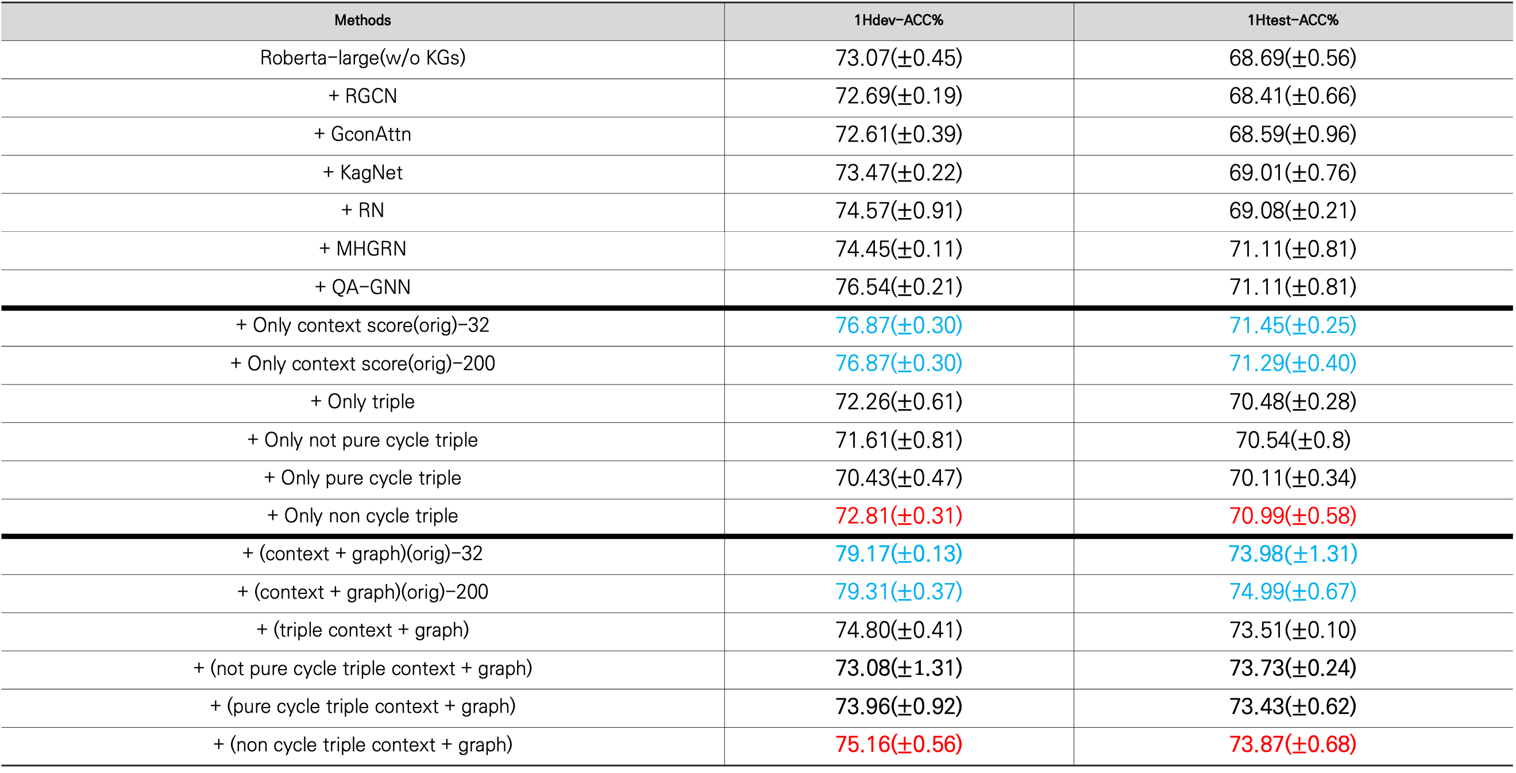
Progress
실험 결과(CommonsenseQA)
Methods | 1Hdev-ACC% | 1Htest-ACC%
Roberta-large(w/o KGs) | 73.07($±$0.45) | 68.69($±$0.56)
+ RGCN | 72.69($±$0.19) | 68.41($±$0.66)
+ GconAttn | 72.61($±$0.39) | 68.59($±$0.96)
+ KagNet | 73.47($±$0.22) | 69.01($±$0.76)
+ RN | 74.57($±$0.91) | 69.08($±$0.21)
+ MHGRN | 74.45($±$0.11) | 71.11($±$0.81)
+ QA-GNN | 76.54($±$0.21) | 71.11($±$0.81)
+ Only context score(orig)-32 | 76.87($±$0.30) | 71.45($±$0.25)
+ Only context score(orig)-200 | 76.87($±$0.30) | 71.29($±$0.40)
+ Only triple | 72.26($±$0.61) | 70.48($±$0.28)
+ Only not pure cycle triple | 71.61($±$0.81) | 70.54($±$0.8)
+ Only pure cycle triple | 70.43($±$0.47) | 70.11($±$0.34)
+ Only non cycle triple | 72.81($±$0.31) | 70.99($±$0.58)
+ (context + graph)(orig)-32 | 79.17($±$0.13) | 73.98$(±$1.31)
+ (context + graph)(orig)-200 | 79.31($±$0.37) | 74.99($±$0.67)
+ (triple context + graph) | 74.80($±$0.41) | 73.51($±$0.10)
+ (not pure cycle triple context + graph) | 73.08($±1$.31) | 73.73($±$0.24)
+ (pure cycle triple context + graph) | 73.96($±$0.92) | 73.43($±$0.62)
+ (non cycle triple context + graph) | 75.16($±$0.56) | 73.87($±$0.68)
Notes:
c

Slide 6
Progress
실험 결과(OpenBookQA)
Methods | Test-ACC%
Roberta-large(w/o KGs) | 64.89(±2.37)
+ RGCN | 62.45(±1.57)
+ GconAttn | 64.75(±1.48)
+ KagNet | -
+ RN | 65.20(±1.18)
+ MHGRN | 66.85(±1.19)
+ QA-GNN | 67.80(±2.75)
+ Only context score(orig)-32
+ Only context score(orig)-200 | 69.27(±2.78)
+ Only triple | 70.73(±0.84)
+ Only not pure cycle triple
+ Only pure cycle triple
+ Only non cycle triple
+ (context + graph)(orig)-32
+ (context + graph)(orig)-200
+ (triple context + graph)
+ (not pure cycle triple context + graph)
+ (pure cycle triple context + graph)
+ (non cycle triple context + graph)
Notes:
c

Slide 7
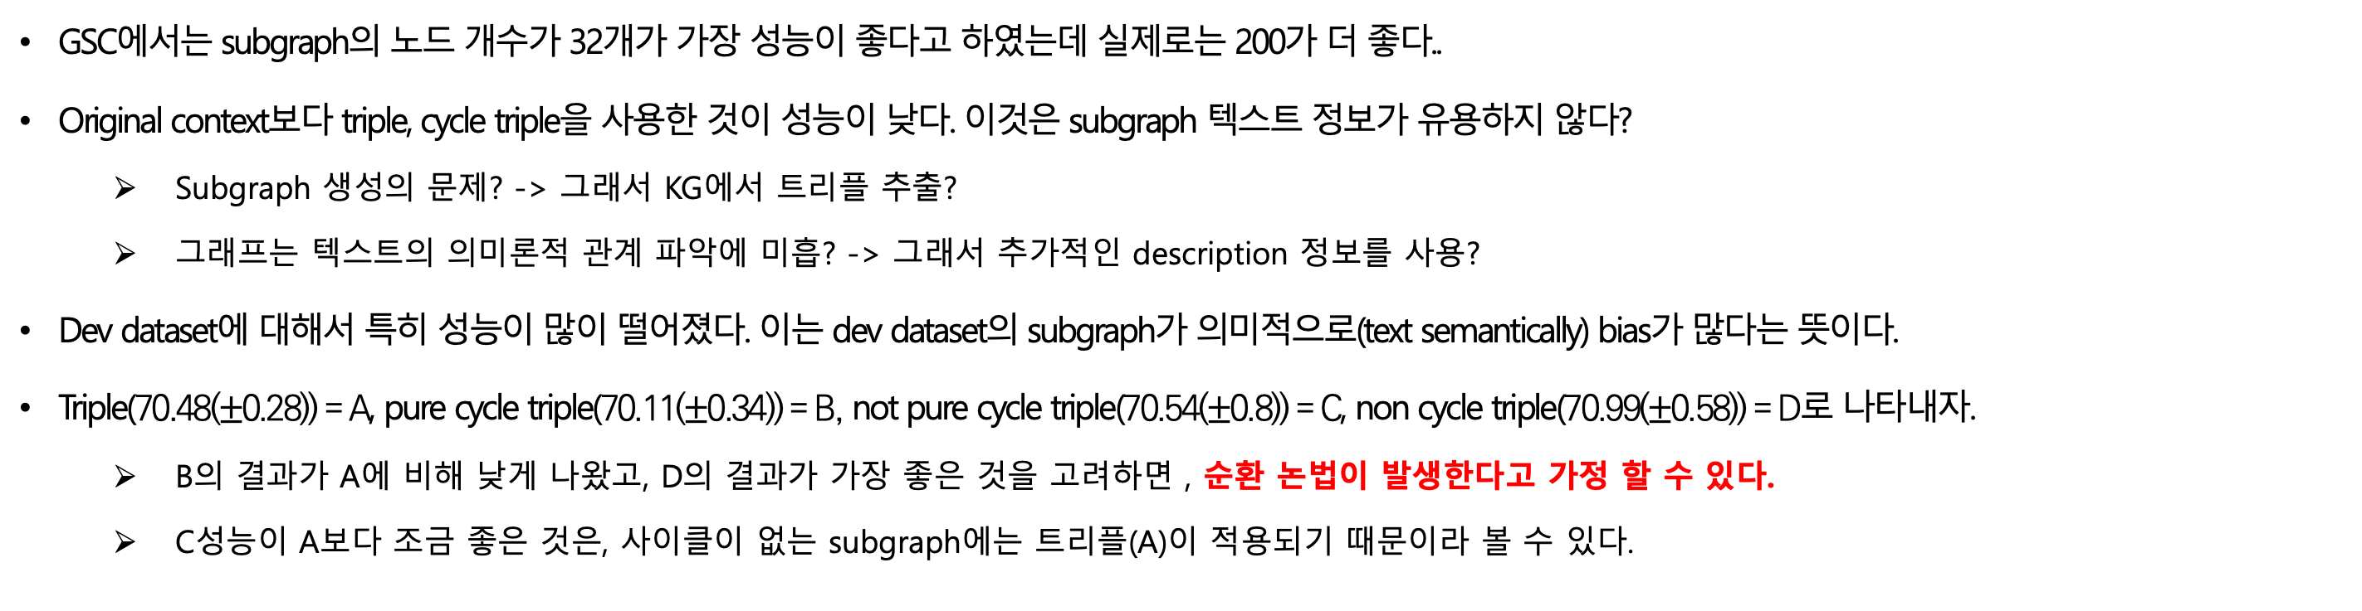
Progress
결과 분석(CommonsenseQA)
GSC에서는 subgraph의 노드 개수가 32개가 가장 성능이 좋다고 하였는데 실제로는 200가 더 좋다..
Original context보다 triple, cycle triple을 사용한 것이 성능이 낮다. 이것은 subgraph 텍스트 정보가 유용하지 않다?
Subgraph 생성의 문제? -> 그래서 KG에서 트리플 추출?
그래프는 텍스트의 의미론적 관계 파악에 미흡? -> 그래서 추가적인 description 정보를 사용?
Dev dataset에 대해서 특히 성능이 많이 떨어졌다. 이는 dev dataset의 subgraph가 의미적으로(text semantically) bias가 많다는 뜻이다.
Triple(70.48($±$0.28)) = A, pure cycle triple(70.11($±$0.34)) = B, not pure cycle triple(70.54($±$0.8)) = C, non cycle triple(70.99($±$0.58)) = D로 나타내자.
B의 결과가 A에 비해 낮게 나왔고, D의 결과가 가장 좋은 것을 고려하면 , 순환 논법이 발생한다고 가정 할 수 있다.
C성능이 A보다 조금 좋은 것은, 사이클이 없는 subgraph에는 트리플(A)이 적용되기 때문이라 볼 수 있다.
결과 분석(OpenBookQA)
Notes:
c

Slide 8
Progress
계획
나머지 실험을 마무리한다.
KG(ConceptNet)에 대해서 진행하는 방법을 생각해본다.
순환 논법을 수치적인 결과로만으로 정당화하기에는 부족하다. 더 정당화 할 수 있는 것이 있을까?
데이터를 분석하거나 metric 만들기
BM25&DPR and Reranking 과정을 단순화 및 업그레이드 방법 -> SimCSE & 추가적인 description 방법(wiktionary, GenericsKB)
Notes:
c

Slide 9
감사합니다
발표 경청해 주셔서 감사합니다
정지원 성균관대학교 인공지능학과 석사 과정
jwjw9603@g.skku.edu

